Slide 1

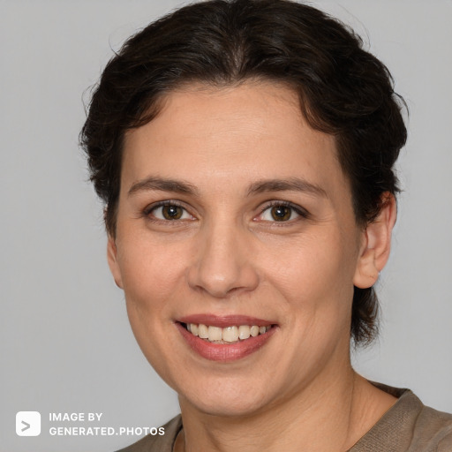
University of Chemistry
Nürnberg
name
Prof. Dr. Ing. Charlie Musterfrau
institution
University of Chemistry and Technology, Nürnberg
position
Head of Technical Electrochemistry Group
contact
T: +49 172 69 56 234
E: charlie.musterfrau@gscht.de
W: www.universityofchemistry.de
Česko-bavorský online workshop v oblasti chemie a vědy o materiálech: příprava na aktuální výběrová řízení do programu HEU

Slide 2
Prof. Dr. Ing. Charlie Musterfrau, UOCh, Norimberk
O co se zajímám?
Mezinárodní výzkumné projekty v oblasti chemie a materiálů
Internacionalizace výuky v oblasti chemie a materiálů
What is my interest in cooperation?
International Research & Development project in the area of chemistry and materials technologies
Internationalization within the scope of teaching chemistry and materials technologies
Čím mohu přispět?
Využití odpadního tepla, tepelný management, chladicí techniky, energetický management, přenos tepla, baterie, pohonné jednotky
What can I contribute?
Waste heat recovery, thermal management, refrigeration, energy management, heat transfer, batteries, fuel cells
Česko-bavorský online workshop v oblasti chemie a vědy o materiálech: příprava na aktuální výběrová řízení do programu HEU

